Slide 1

layout-charts-preview-1774429407
layout=general

Slide 2
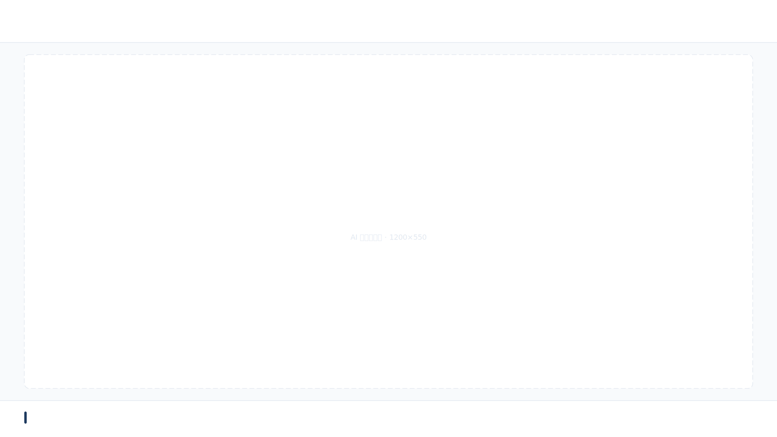
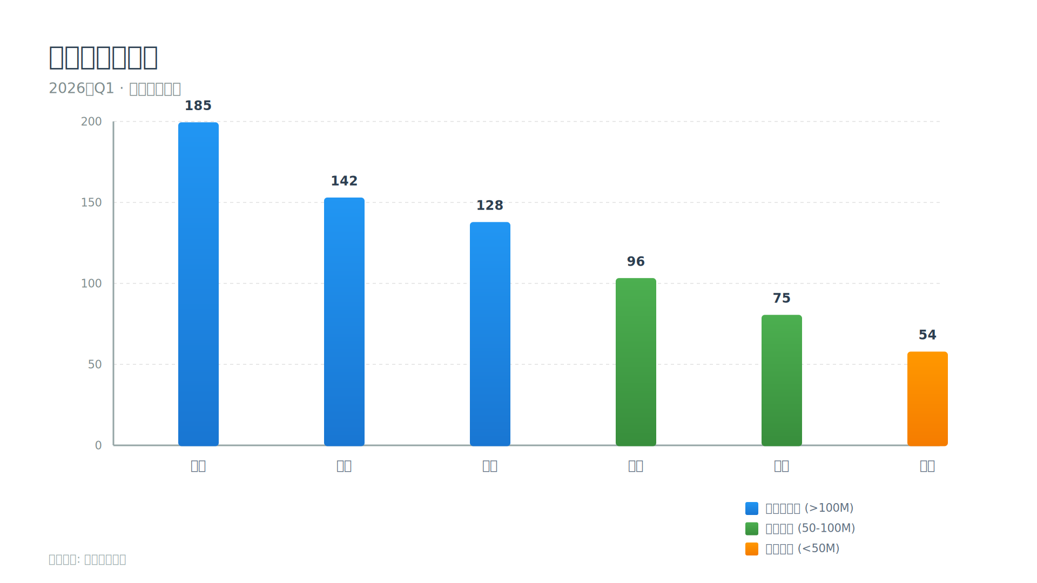
图表页 1
要点：图表数据将按模板容量自动trim。
要点：右侧为图表，左侧为24号字按列排版正文。
要点：用于回归验证layout背景、图表插入与下载流程。
layout-charts-preview-1774429407
2

Slide 3
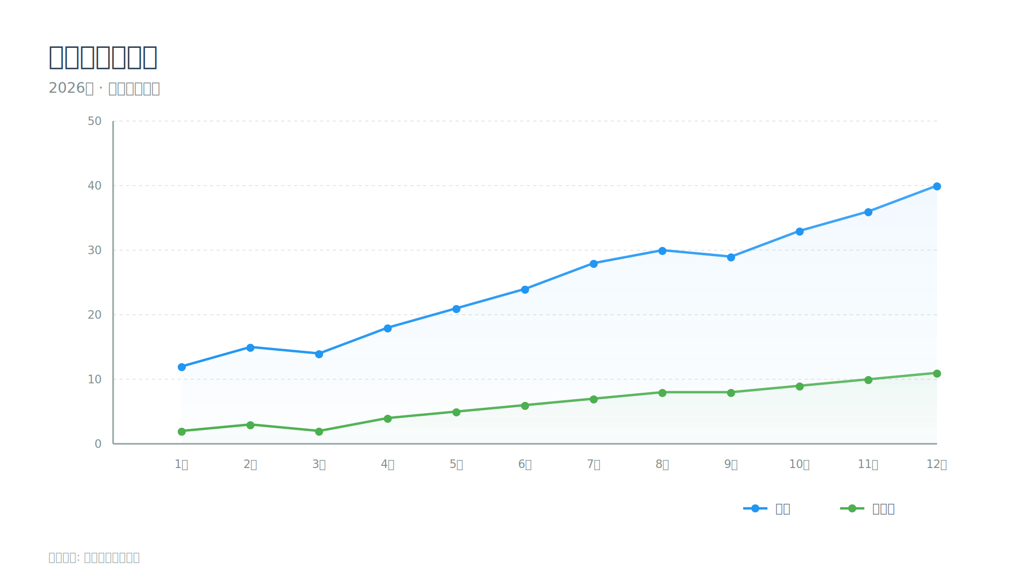
图表页 2
要点：图表数据将按模板容量自动trim。
要点：右侧为图表，左侧为24号字按列排版正文。
要点：用于回归验证layout背景、图表插入与下载流程。
layout-charts-preview-1774429407
3

Slide 4
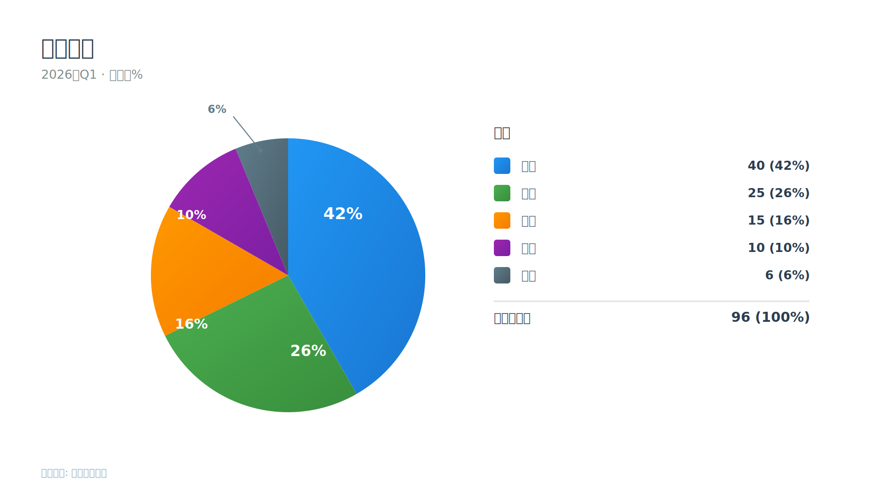
图表页 3
要点：图表数据将按模板容量自动trim。
要点：右侧为图表，左侧为24号字按列排版正文。
要点：用于回归验证layout背景、图表插入与下载流程。
layout-charts-preview-1774429407
4

Slide 5
图表页 4
要点：图表数据将按模板容量自动trim。
要点：右侧为图表，左侧为24号字按列排版正文。
要点：用于回归验证layout背景、图表插入与下载流程。
layout-charts-preview-1774429407
5

Slide 6
图表页 5
要点：图表数据将按模板容量自动trim。
要点：右侧为图表，左侧为24号字按列排版正文。
要点：用于回归验证layout背景、图表插入与下载流程。
layout-charts-preview-1774429407
6

Slide 7
图表页 6
要点：图表数据将按模板容量自动trim。
要点：右侧为图表，左侧为24号字按列排版正文。
要点：用于回归验证layout背景、图表插入与下载流程。
layout-charts-preview-1774429407
7

Slide 8
图表页 7
要点：图表数据将按模板容量自动trim。
要点：右侧为图表，左侧为24号字按列排版正文。
要点：用于回归验证layout背景、图表插入与下载流程。
layout-charts-preview-1774429407
8

Slide 9
图表页 8
要点：图表数据将按模板容量自动trim。
要点：右侧为图表，左侧为24号字按列排版正文。
要点：用于回归验证layout背景、图表插入与下载流程。
layout-charts-preview-1774429407
9

Slide 10
图表页 9
要点：图表数据将按模板容量自动trim。
要点：右侧为图表，左侧为24号字按列排版正文。
要点：用于回归验证layout背景、图表插入与下载流程。
layout-charts-preview-1774429407
10

Slide 11
图表页 10
要点：图表数据将按模板容量自动trim。
要点：右侧为图表，左侧为24号字按列排版正文。
要点：用于回归验证layout背景、图表插入与下载流程。
layout-charts-preview-1774429407
11

Slide 12
图表页 11
要点：图表数据将按模板容量自动trim。
要点：右侧为图表，左侧为24号字按列排版正文。
要点：用于回归验证layout背景、图表插入与下载流程。
layout-charts-preview-1774429407
12

Slide 13
图表页 12
要点：图表数据将按模板容量自动trim。
要点：右侧为图表，左侧为24号字按列排版正文。
要点：用于回归验证layout背景、图表插入与下载流程。
layout-charts-preview-1774429407
13

Slide 14
图表页 13
要点：图表数据将按模板容量自动trim。
要点：右侧为图表，左侧为24号字按列排版正文。
要点：用于回归验证layout背景、图表插入与下载流程。
layout-charts-preview-1774429407
14

Slide 15

谢谢聆听
layout=general

